Slide 1
基金推薦
陳一宏
分析應用科
2017/03/31

Slide 2
推薦算法
用戶行為數據
協同過濾法 (Collaborative Filtering)
以用戶為基礎 (User based)
以物品為基礎 (Item based)
隱語意模型
隱藏因子模型(Latent Factor Model)
矩陣分解法 (Matrix Factorization)
圖模型 (Graph based)
以內容為基礎 (Content based)
上下文訊息
時間效應
地點效應
基於統計性質
基於模型基礎
基於搜尋基礎

Slide 3
推薦算法
規則推薦
行為數據推薦
行為數據模型
物品階層關係
用戶屬性為基礎
協同過濾法(用戶基礎)
協同過濾法(物品基礎)
模型為基礎
喜歡科幻類/動作類
➔ 星際大戰
➔ LFM、MF、LDA…
感興趣的物品A和 物品B相似
➔ 推薦物品B
和A用戶行為相似➔ 推薦A用戶物品
買印表機
➔ 墨水、影印紙
推薦系統通常由不同的推薦算法(引擎)所集合而成
引擎選出不同候選集，後續再檢視此結果的解釋力

Slide 4
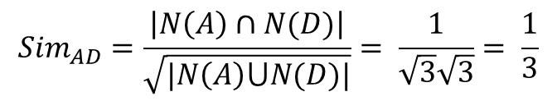
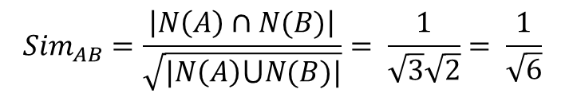
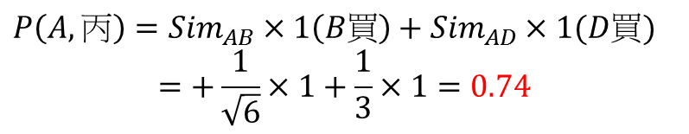
用戶行為數據 – 以用戶為基礎(協同過濾法)
User\Item | 甲 | 乙 | 丙 | 丁 | 戊
A | 1 | 1 |  | 1
B | 1 |  | 1
C |  | 1 |  |  | 1
D |  |  | 1 | 1 | 1
用戶向量
$${Sim}_{AB}=\frac{\left|N\left(A\right)∩N(B)\right|}{\sqrt{|N\left(A\right)⋃N(B)|}}= \frac{1}{\sqrt{3}\sqrt{2}}= \frac{1}{\sqrt{6}}$$
依用戶相似性推估用戶A選擇物品丙的興趣分數為0.74
$${Sim}_{AD}=\frac{\left|N\left(A\right)∩N(D)\right|}{\sqrt{|N\left(A\right)⋃N(D)|}}= \frac{1}{\sqrt{3}\sqrt{3}}= \frac{1}{3}$$
$P\left(A,丙\right)={Sim}_{AB}×1\left(B買\right)+{Sim}_{AD}×1(D買)$ $$=+\frac{1}{\sqrt{6}}×1+\frac{1}{3}×1=0.74$$

Slide 5
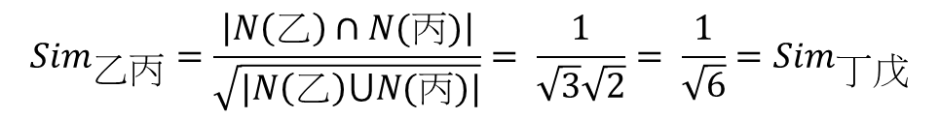
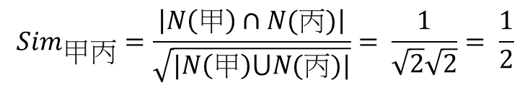
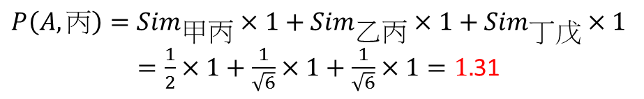
用戶行為數據 – 以物品為基礎(協同過濾法)
User\Item | 甲 | 乙 | 丙 | 丁 | 戊
A | 1 | 1 |  | 1
B | 1 | 1 | 1 | 1
C |  | 1 |  |  | 1
D |  |  | 1 | 1 | 1
物品向量
$${Sim}_{甲丙}=\frac{\left|N\left(甲\right)∩N(丙)\right|}{\sqrt{|N\left(甲\right)⋃N(丙)|}}= \frac{1}{\sqrt{2}\sqrt{2}}= \frac{1}{2}$$
依物品相似性推估用戶A選擇物品c的興趣分數為1.31
$${Sim}_{乙丙}=\frac{\left|N\left(乙\right)∩N(丙)\right|}{\sqrt{|N\left(乙\right)⋃N(丙)|}}= \frac{1}{\sqrt{3}\sqrt{2}}= \frac{1}{\sqrt{6}}={Sim}_{丁戊}$$
$$P\left(A,丙\right)={Sim}_{甲丙}×1+{Sim}_{乙丙}×1+{Sim}_{丁戊}×1$$ $=\frac{1}{2}×1+\frac{1}{\sqrt{6}}×1+\frac{1}{\sqrt{6}}×1=1.$31

Slide 6
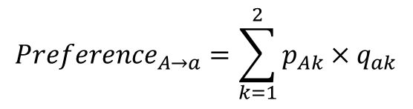
用戶行為數據 – 以行為模型為基礎(隱語意模型)
Item\User | A | B | C | D
甲 | 1 | 1
乙 | 1 |  | 1
丙 |  | 1 |  | 1
丁 | 1 |  | 1 | 1
戊 |  |  | 1 | 1
隱特徵1 | 隱特徵2
1 | 0
0.7 | 0.3
… | …
… | …
… | …
$${Preference}_{A→a}=\sum_{k=1}^{2}{p_{Ak}×q_{ak}}$$
用戶A對隱特徵k偏好程度
物品a擁有隱特徵k程度

Slide 7
評估方法
U-I matrix | 甲 | 乙 | 丙 | 丁
A | 1 | 1
B | 1 |  | 1
C |  | 1 |  | 1
D | 1 |  | 1 | 1
E |  |  | 1 | 1
訓練集
測試集
U-I matrix | 甲 | 乙 | 丙 | 丁
F | 1 |  | 1
G |  | 1 |  | 1
將資料分為訓練/測試集合，透過訓練集產生相似關係，在測試集中，透過遮蔽部分答案驗證準確度/召回度。

Slide 8
本行庫存基金資料
基於
1) 熱門物品 Top20
2) 隨機推薦
3) 用戶相似度
4) 物品相似度
評估結果

Slide 9
資料來源/時間/
資料來源：
DB_WM v_庫存基金存量分析
資料時間：
WM ：201704
資料條件：
一般身分/單筆申購

Slide 10
基本概況
庫存：
共計有55,798人 持有 2,318檔基金
客戶持有基金種類數(級距) | 人數 | 比例
a.持有1~3種基金 | 38,282 | 68.6%
b.持有4~5種基金 | 12,651 | 22.7%
c.持有6~10種基金 | 3,904 | 7.0%
d.持有11~20種基金 | 839 | 1.5%
e.持有>20種基金 | 122 | 0.2%

Slide 11
庫存持有狀況 – 1
排名 | 基金名稱 | 持有人數 | 比例
1 | 64KNN(L)環球高收益基金X股(月配)(美元) | 4,440 | 7.96%
2 | L17聯博全球高收益債券基金AT股 | 4,010 | 7.19%
3 | MU7(百元基金)貝萊德世界礦業基金(美元) | 3,790 | 6.79%
4 | 72C聯博全球高收益債券基金BA(穩定月配)級別美元 | 3,596 | 6.44%
5 | T34安聯收益成長基金-AM(穩定月收類股)(美元) | 2,881 | 5.16%
6 | L91聯博全球高收益債券基金AA(穩定月配)級別美元 | 2,180 | 3.91%
7 | 73J聯博全球高收益債券基金BA(穩定月配)南非幣避險級別 | 2,171 | 3.89%
8 | 52X鋒裕環球高收益基金AXD配息(美元) | 2,058 | 3.69%
9 | J99摩根多重收益基金-JPM-A股每月派息(美元對沖) | 1,912 | 3.43%
10 | L0C聯博全球高收益債券基金AA(穩定月配)南非幣避險級別 | 1,790 | 3.21%
11 | 68SNN(L)環球高收益基金X股(月配)(澳幣對沖) | 1,661 | 2.98%
12 | Y11富蘭克林坦伯頓全球公司債基金(月配息) | 1,351 | 2.42%
13 | 63Z(百元基金)貝萊德中國基金A2(美元) | 1,237 | 2.22%
14 | MW6(百元基金)貝萊德拉丁美洲基金(美元) | 1,236 | 2.22%
15 | F24富達新興市場基金-配息帳戶-美元 | 1,184 | 2.12%

Slide 12
庫存持有狀況 – 2
排名 | 基金名稱 | 持有人數 | 比例
41 | 317聯博全球高收益債券基金TA月配(人民幣) | 616 | 1.10%
42 | Y07富蘭克林坦伯頓全球全球債券基金(月配息)(美元) | 608 | 1.09%
43 | 78F施羅德環球股息AX配息基金(美元) | 606 | 1.09%
44 | 54X鋒裕環球高收益基金BXD配息(美元) | 599 | 1.07%
45 | GJ8第一金中國世紀基金 | 594 | 1.06%
101 | 61O富達中國聚焦基金(年配)-配權帳戶-美元 | 267 | 0.48%
102 | IN3天達環球能源基金C收益股份(配息) | 266 | 0.48%
103 | 68G貝萊德環球高收益債券基金A6(穩定配息)(美元) | 260 | 0.47%
104 | F0K富達亞洲高收益基金(F1穩定月配息)-配息帳戶-美元 | 260 | 0.47%
105 | 68YNN(L)環球高收益基金Y股(月配)(澳幣對沖) | 259 | 0.46%
共計2,748基金販售, 2,319有庫存

Slide 13
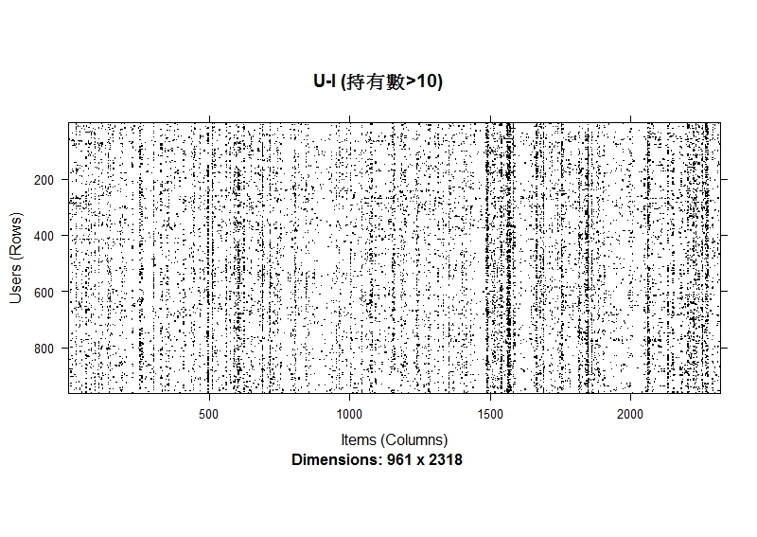
用戶-物品圖 (user – item )
傾向購買熱門產品!!

Slide 14
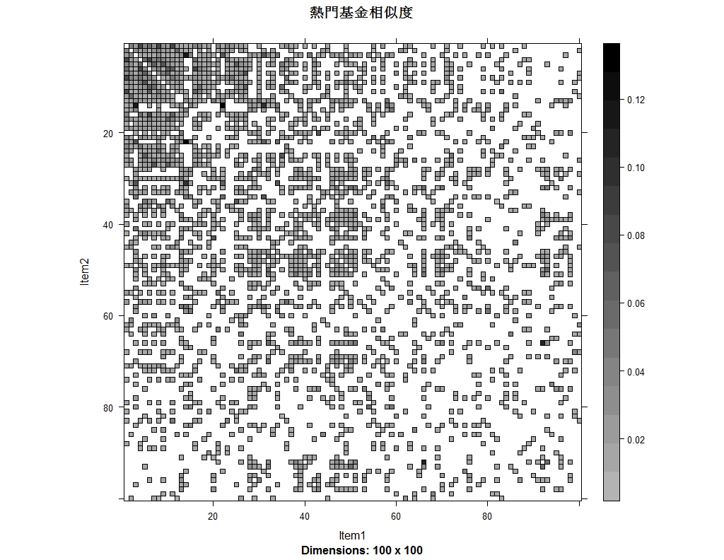
熱門100基金相似度
熱門
熱門

Slide 15
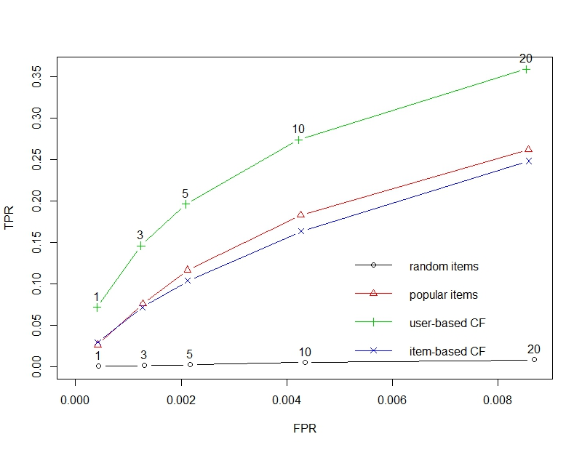
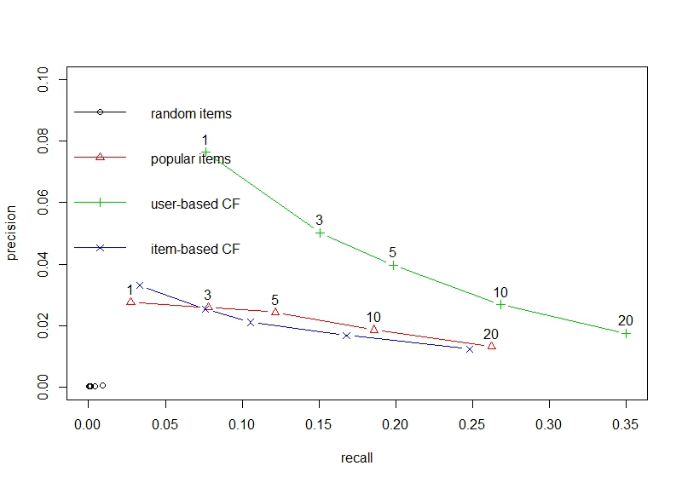
模型評估 – IBCF, UBCF, POPULAR, RANDOM
PR 關係圖
ROC
推薦 1,3,5,10,20 個物品評估結果
根據ROC圖判斷，使用用戶相似度(UBCF)得到較佳結果
Item based 表現不如熱門產品推薦

Slide 16
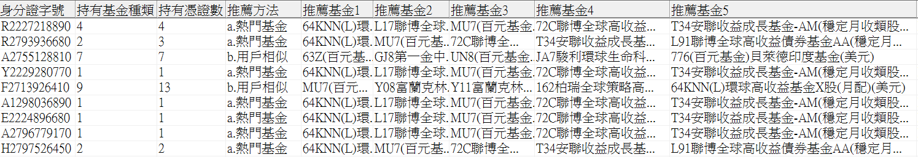
推薦測試
庫存基金種類 | 人數 | 推薦方法
小於5 | 48,599 | 熱門推薦
大於或等於5 | 7,199 | 基於用戶相似性
Project2017.dbo.v_基金推薦_全清單

Slide 17
客戶相似推薦 – 推薦基金1(首位)
推薦次數排名 | 熱門基金排名 | 推薦基金名稱 | 推薦次數 | 比例
1 | 1 | 64KNN(L)環球高收益基金X股(月配)(美元) | 896 | 12.4%
2 | 3 | MU7(百元基金)貝萊德世界礦業基金(美元) | 889 | 12.3%
3 | 4 | 72C聯博全球高收益債券基金BA(穩定月配)級別美元 | 665 | 9.2%
4 | 5 | T34安聯收益成長基金-AM(穩定月收類股)(美元) | 492 | 6.8%
5 | 6 | L91聯博全球高收益債券基金AA(穩定月配)級別美元 | 392 | 5.4%
6 | 14 | MW6(百元基金)貝萊德拉丁美洲基金(美元) | 323 | 4.5%
7 | 2 | L17聯博全球高收益債券基金AT股 | 283 | 3.9%
8 | 8 | 52X鋒裕環球高收益基金AXD配息(美元) | 233 | 3.2%
9 | 7 | 73J聯博全球高收益債券基金BA(穩定月配)南非幣避險級別 | 212 | 2.9%
10 | 9 | J99摩根多重收益基金-JPM-A股每月派息(美元對沖) | 192 | 2.7%
11 | 22 | MT8(百元基金)貝萊德新興歐洲基金(美元) | 173 | 2.4%
12 | 13 | 63Z(百元基金)貝萊德中國基金A2(美元) | 170 | 2.4%
13 | 10 | L0C聯博全球高收益債券基金AA(穩定月配)南非幣避險級別 | 163 | 2.3%
14 | 11 | 68SNN(L)環球高收益基金X股(月配)(澳幣對沖) | 157 | 2.2%
15 | 24 | J84(百元基金)摩根俄羅斯基金-JPM-A股分派(美元) | 142 | 2.0%

Slide 18
庫存/申購基金比較
2017-5-25

Slide 19
資料來源/時間/
資料來源：
DB_WM v_庫存基金存量分析
DB_WM v_基金申購扣款追蹤 , v_基金申購扣款追蹤h
資料時間：
庫存基金存量分析 ：2017.04
申購扣款追蹤 : 2017.05.23
資料條件：
庫存 – 交易開始年>=2015
申購 – 申購登錄年>=2015
(皆不排除法人戶)

Slide 20
近三年 庫存/申購基金
庫存基金
申購基金
交易開始(年) | 庫存憑證數 | 客戶數
2015 | 46,382 | 22,257
2016 | 50,665 | 24,134
2017 | 34,798 | 16,123
申購登錄年 | 申購憑證數 | 客戶數
2015 | 112,980 | 32,144
2016 | 69,910 | 20,755
2017 | 34,645 | 14,313
 | 庫存 | 申購
時間區間 | 2015.01-2017.04 | 2015.01-2017.05.25
用戶數 | 43,979 | 45,350
憑證數 | 131,845 | 207,408
涵蓋基金數 | 2,161 | 2,334
利用申購基金 作為資料基礎

Slide 21
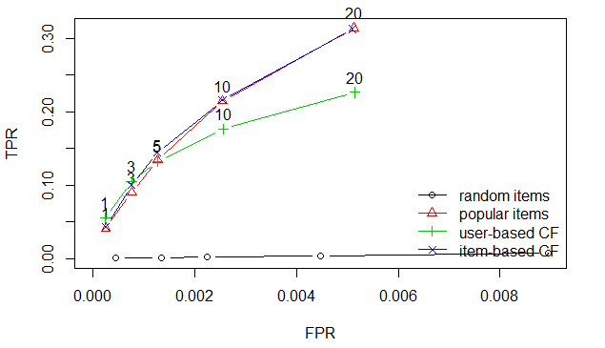
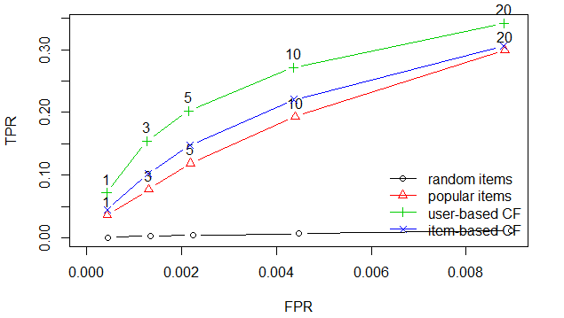
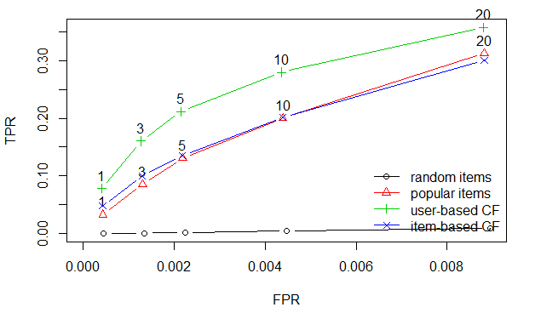
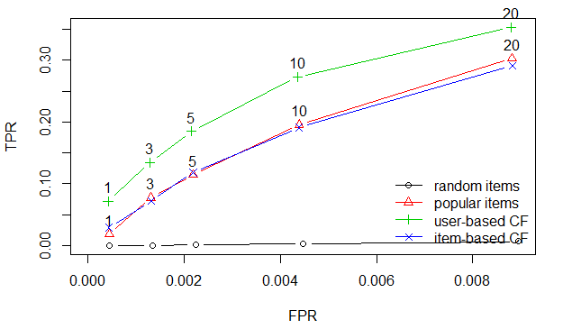
模型評估 – ROC
至少申購一檔基金
至少申購兩檔基金
1
2
至少申購三檔基金
至少申購五檔基金
3
5

Slide 22
模型評估 – 協同過濾法
申購基金檔數 | 人數 | 推薦方法
1 | 18,955 | 物品相似 ~ 熱門推薦
2 | 9,243 | 用戶相似性
3 | 5,042 | 用戶相似性
4 | 3,107 | 用戶相似性
>=5 | 9,303 | 用戶相似性

Slide 23
混合式基金推薦
基於物品/用戶內容與交易資料

Slide 24
方法1. 分群法
B 境外股票型
乙 單身女性族
A 境外債券型
甲 小額投資族
C 境內股票型
丙 大額單筆申購族
基金
用戶
小u為小額投資族，此族群購買面向為 A: 20%, B: 70%, C: 10%

Slide 25

方法2. 相似度矩陣
用戶相似度 – 基於交易資料庫 ( S1)
用戶相似度 – 基於內容(特徵)資料庫
1 | 0.3 | 0.4
0.3 | 1 | 0.5
0.4 | 0.5 | 1
1 | 0.3 | 0.4
0.1 | 1 | 0.5
0.4 | 0.5 | 1
$S={(1−W)×S}_{1}+ W×S_{2}$
內容權重
混合用戶相似度: 交易資料 + 用戶特徵資料
混合物品相似度: 交易資料 + 物品特徵資料

Slide 26
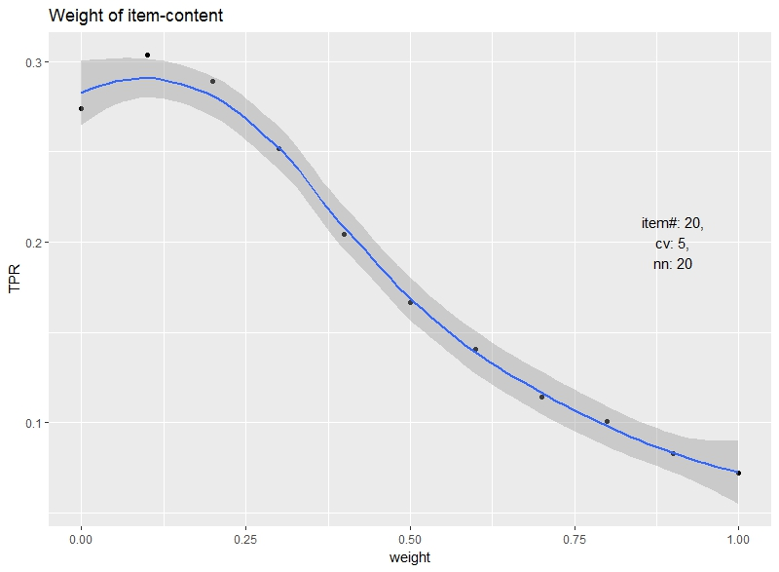

物品屬性影響結果
$S={(1−W)×S}_{trans}+ W×S_{Content}$
加入少量物品內容元素提升部分的準確度

Slide 27
推薦次數
45,288人
推薦基金1 | 次數 | 熱賣排名
J99_摩根多重收益基金-JPM-A股每月派息(美元對沖) | 3041 | 5
J84_(百元基金)摩根俄羅斯基金-JPM-A股分派(美元) | 2353 | 19
T38_安聯收益成長基金-AM(穩定月收類股)(南非幣避險) | 1794 | 18
X01_(百元基金)富蘭克林黃金基金(年配權) | 1752 | 8
V01_瑞銀(盧森堡)生化股票基金(美元) | 1602 | 4
63Z_(百元基金)貝萊德中國基金A2(美元) | 1547 | 3
T34_安聯收益成長基金-AM(穩定月收類股)(美元) | 1531 | 1
J0Z_(百元基金)摩根日本(日圓)基金-累積(美元對沖) | 1447 | 13
GJ8_第一金中國世紀基金 | 1137 | 11

Slide 28
基金分群
2017-6-13

Slide 29
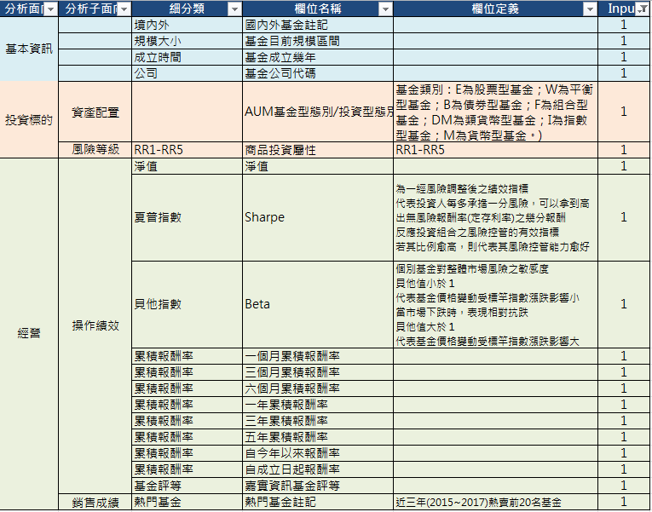
變數

Slide 30
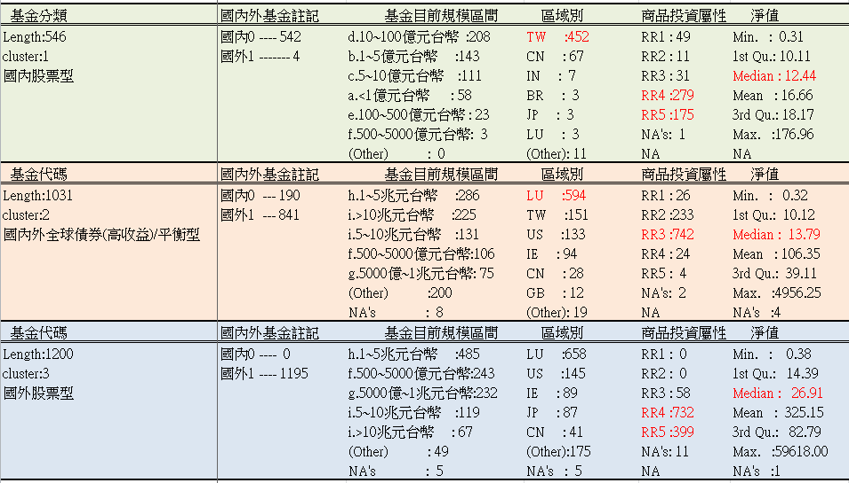
基金分群-1

Slide 31
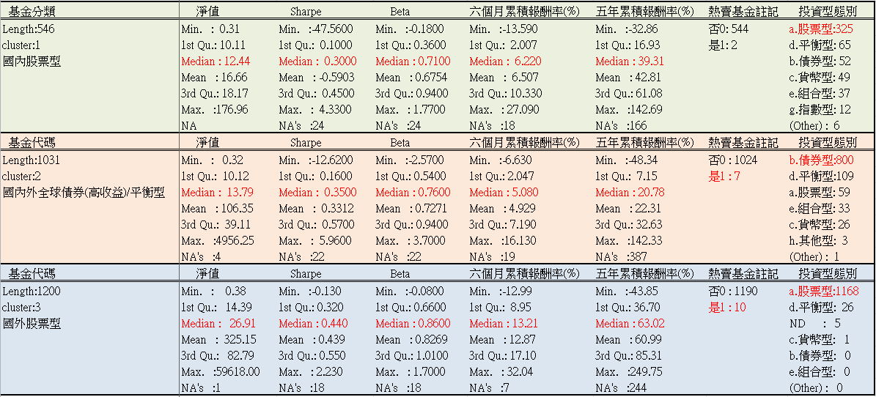
基金分群-2

Slide 32
AB Test
驗證流程設計…

Slide 33




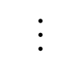


系統框架 – 推薦系統架構
喜歡
物品
相似
有相似興趣
好友
喜歡
用戶
用戶
物品
特徵
喜歡、具有
包含
特徵1
用戶喜歡的物品
權重
特徵2
有相似興趣的好友
特徵N
喜歡有xx特徵

